Slide 1



Guess - 1
Date liniare, iar modelul este un polinom de grad 10. Cum clasifici?
Underfitting
Overfitting
Good fit

Slide 2
Guess - 2
Datele au formă convexă (în formă de U), iar modelul este liniar. Cum clasifici?
Underfitting
Overfitting
Good fit

Slide 3
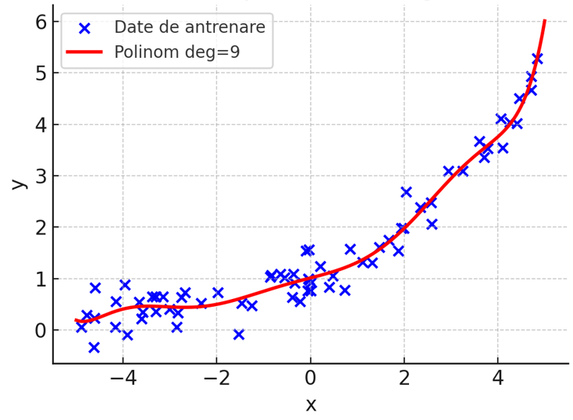
Guess - 3
Cum clasifici modelul?
Underfitting
Overfitting
Good fit

Slide 4
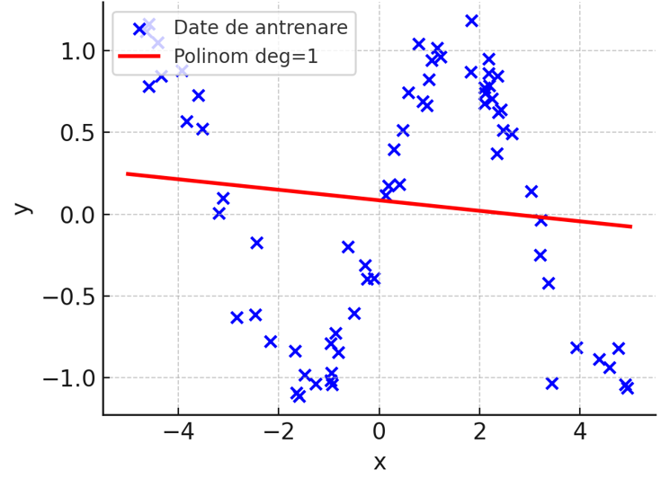
Guess - 4
Cum clasifici modelul?
Underfitting
Overfitting
Good fit

Slide 5
Guess - 5
Train R² = 0.98, Test R² = 0.96. Cum clasifici?
Underfitting
Overfitting
Good fit

Slide 6
Guess - 6
Train R² = 0.56, Test R² = 0.55. Cum clasifici?
Underfitting
Overfitting
Good fit

Slide 7
Guess - 7
MSE(A)=2.3, MSE(B)=5.1 → Care model e mai bun?
Model A
Model B

Slide 8
Guess - 8
RMSE(A)=5.2, RMSE(B)=4.9 → Care e mai bun?
Model A
Model B

Slide 9
Guess - 9
R²(A)=0.70, R²(B)=0.63 → Care e mai bun?
Model A
Model B

Slide 10
Guess - 10
Model cu 10 feature-uri, multe corelate între ele. Ce regulizare e potrivită pentru a reduce influența uniformă a tuturor coeficienților?
Lasso (L1)
Ridge (L2)

Slide 11
Guess - 11
Model cu feature-uri inutile, vrei selecție automată a celor mai importante. Ce alegi?
Lasso (L1)
Ridge (L2)

Slide 12
Guess - 12
Aplici regularizare L2 (Ridge). Ce efect are asupra bias/variance?
Crește biasul, scade variance
Scade biasul, crește variance
Ambele cresc
Niciun efect

Slide 13
Guess - 13
Model simplu (linear) pe un dataset foarte complex
Are varianță mare
Are bias mare
Are bias mic
Are varianță moderată

Slide 14
Guess - 14
Ai 10 modele diferite, toate prezic valori complet diferite între ele, dar în medie apropiate de adevăr.
Bias mare / varianță mică
Bias mic / varianță mare
Bias mic / varianță mică
Bias mare / varianță mare

Slide 15
Guess - 14
Modelul A are: Train R² = 0.82, Test R² = 0.81
Modelul B are: Train R² = 0.96, Test R² = 0.84
Care model generalizează mai bine și de ce?
Modelul A
Modelul B
Ambele la fel
Niciunul

